Slide 1




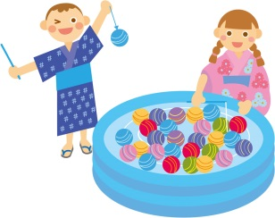
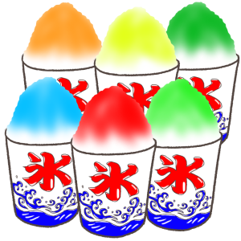

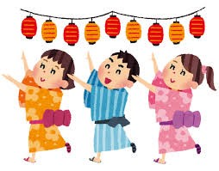
令和元年度金杉町会
金杉町会夏祭り実行役員一同
日時：７月１4日 日曜日
午後３:００~（雨天決行）
場所：金杉会館広場
■模 擬 店（売切れ次第終了）
■射的 くじ
■子供山車（午後3時～5時頃
町内練り歩き）
■太鼓たたき
■夜の部
午後6時３0分～８時頃
山 大樹 歌謡ショー
皆様、ふるってご参加ください！
※駐車場はご用意しておりません。公共交通機関をご利用ください。

